Slide 1
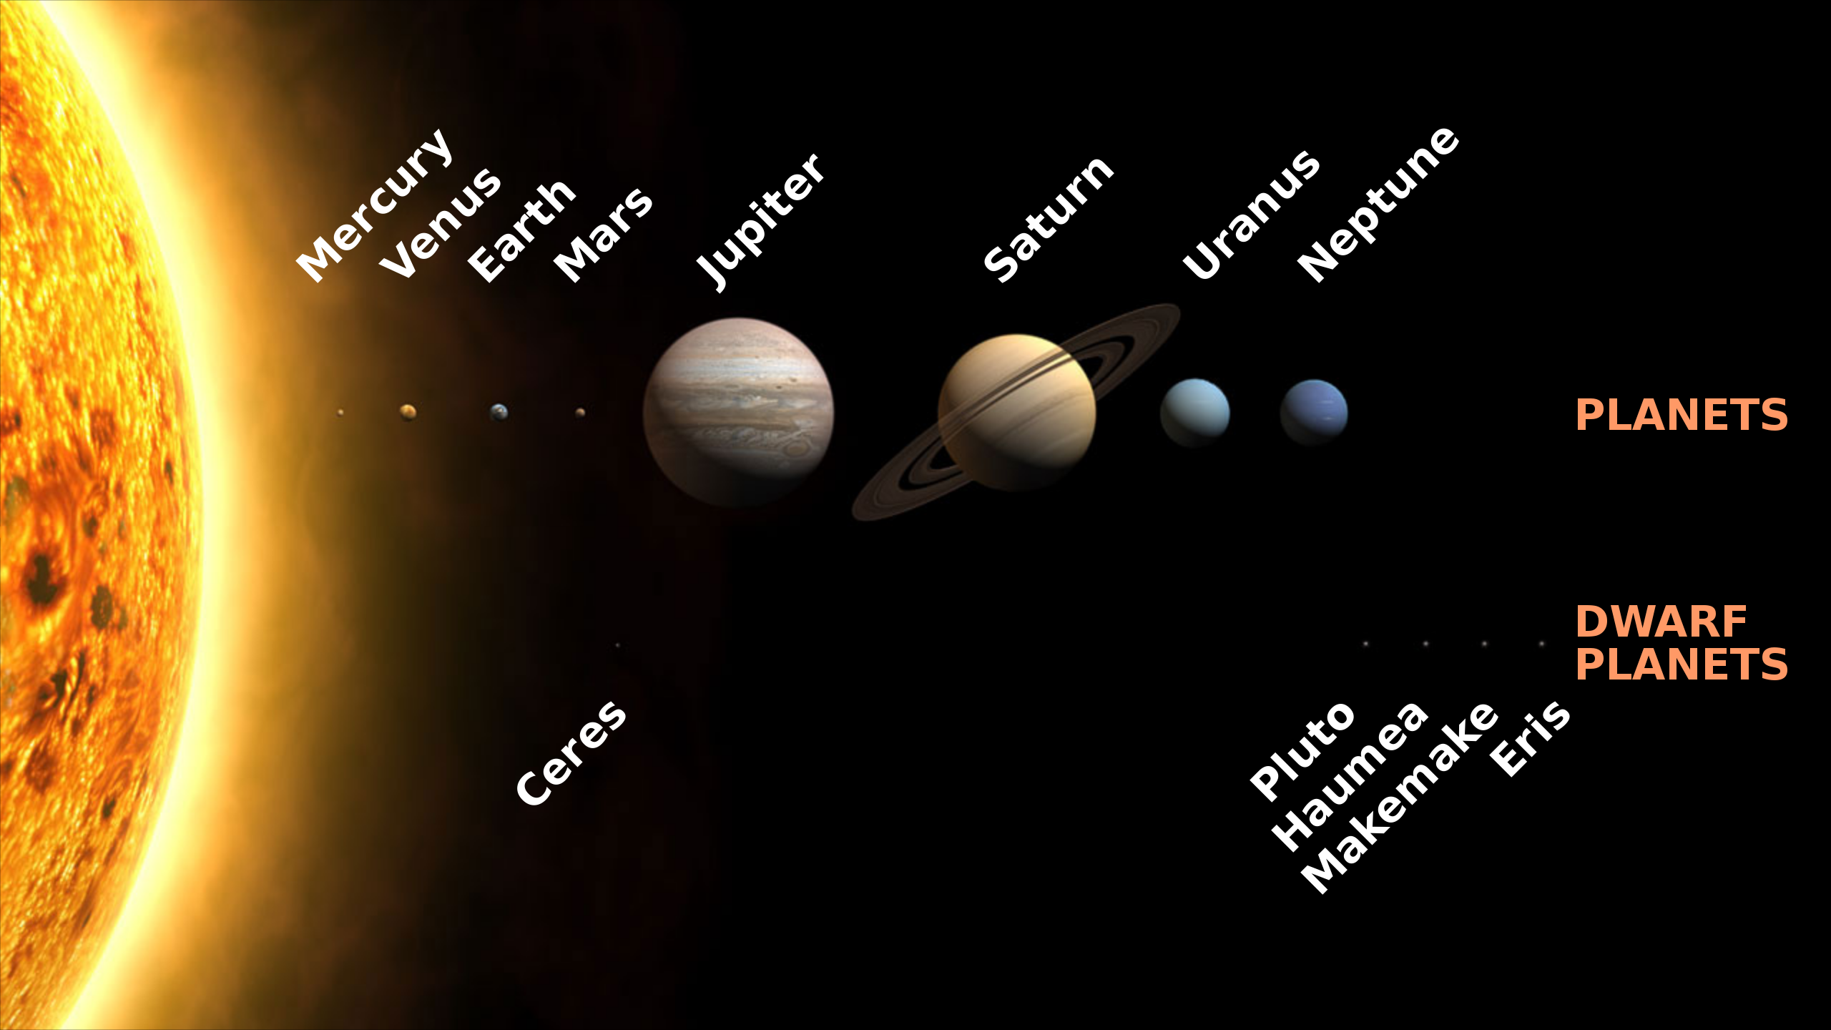
SLNEČNÁ SÚSTAVA
~ Planéty Slnečnej sústavy
Mgr. Katarína onačillová, phd.
geografia.science.upjs.sk katarina.onacillova@upjs.sk
Notes:
Dear ladies and gentleman, in my talk I would like to present a boresight callibration of hyperspectral push-broom sensor onboard an unpiloted helicopter system/vehicle. Our teams is based Slovakia, in the city of Košice, Institute of Geography, Pavol Jozef Šafárik University.

Slide 2
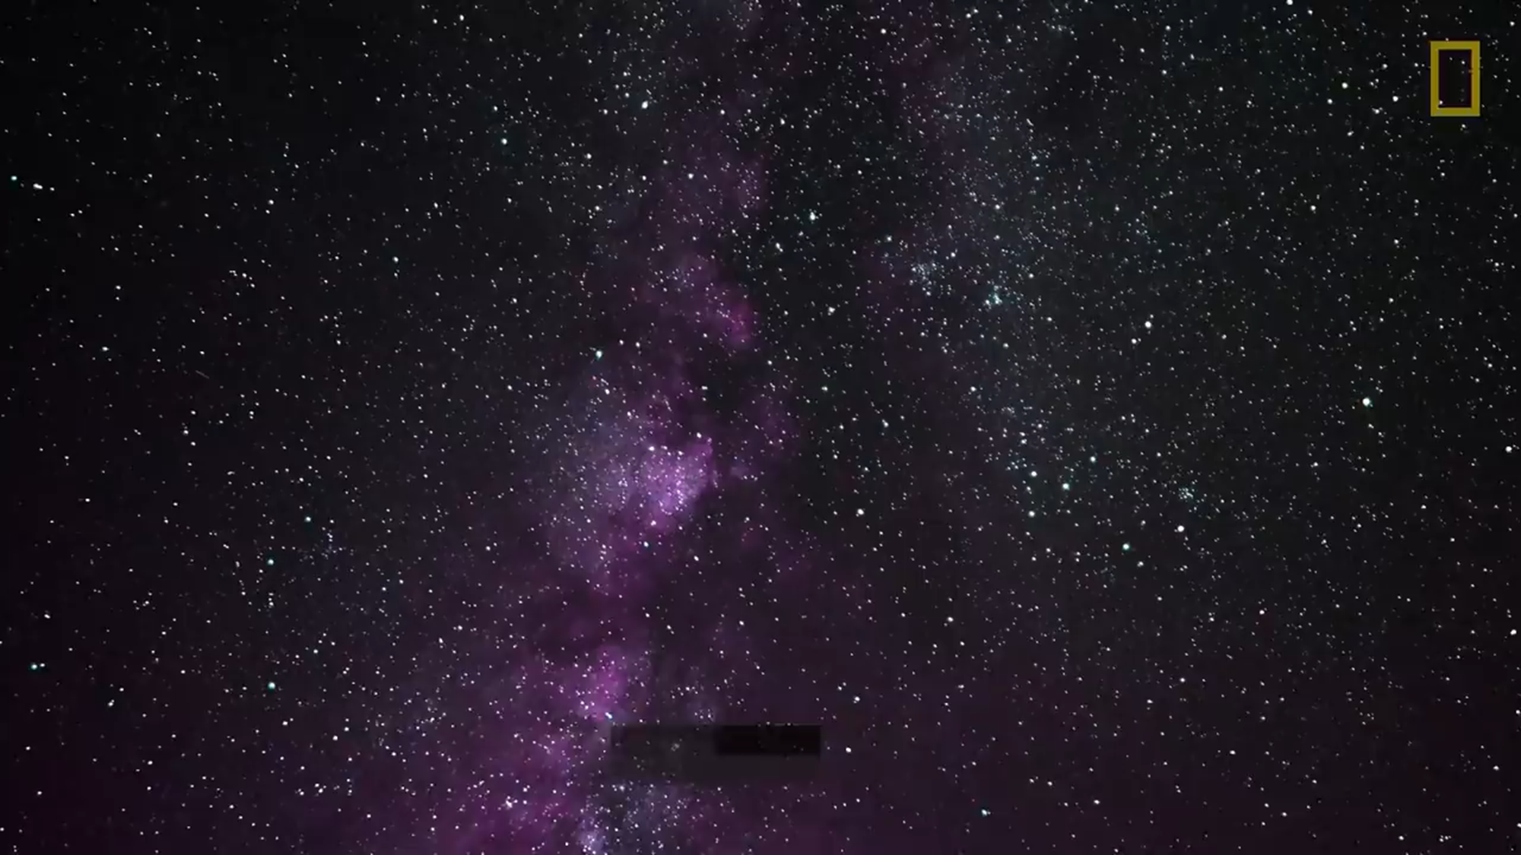
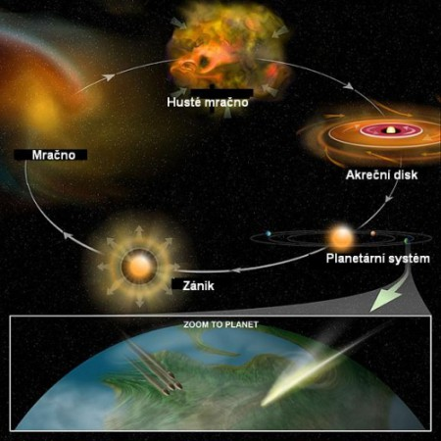
Vznik Slnečnej sústavy
Pred 4,55 mld. rokov - iba rozsiahly horúci oblak prachu a plynu, ktorý sa otáčal okolo novej hviezdy – nášho Slnka.
→ Slnečná sústava vznikla vtedy, keď sa oblak plynu z výbuchu obrovskej supernovy zrútil sám do seba a začal sa otáčať

Slide 4
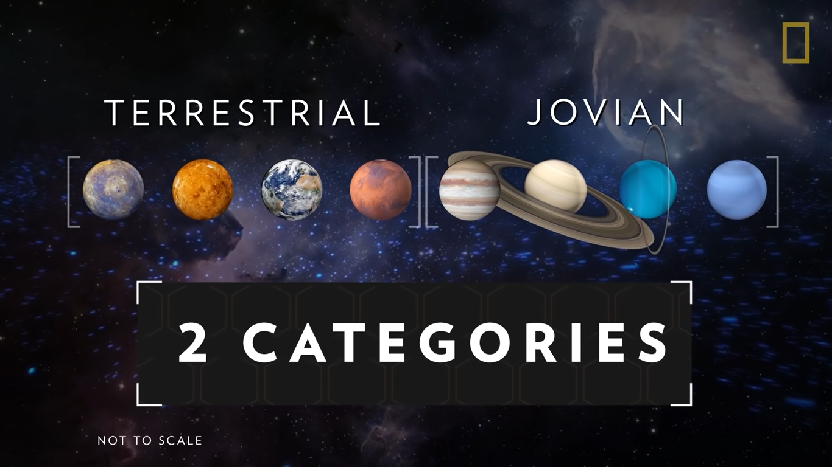
8 PLANÉT
Telesá s relatívne malou hmotnosťou a nízkymi povrchovými teplotami (v porovnaní s hviezdami)

Slide 5
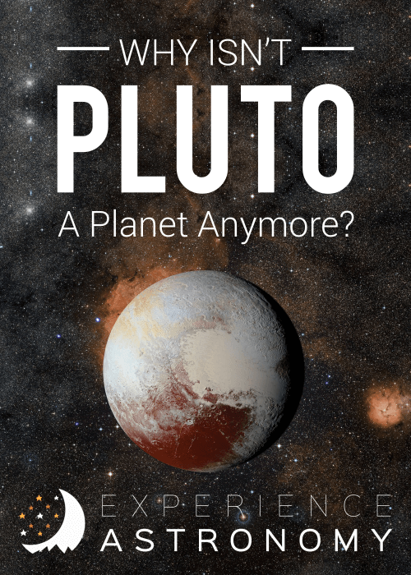
Prečo Pluto zmizlo z našej slnečnej sústavy ?
V roku 2006 Medzinárodná astronomická únia zmenila klasifikáciu Pluta z planéty na trpasličiu planétku

Slide 6
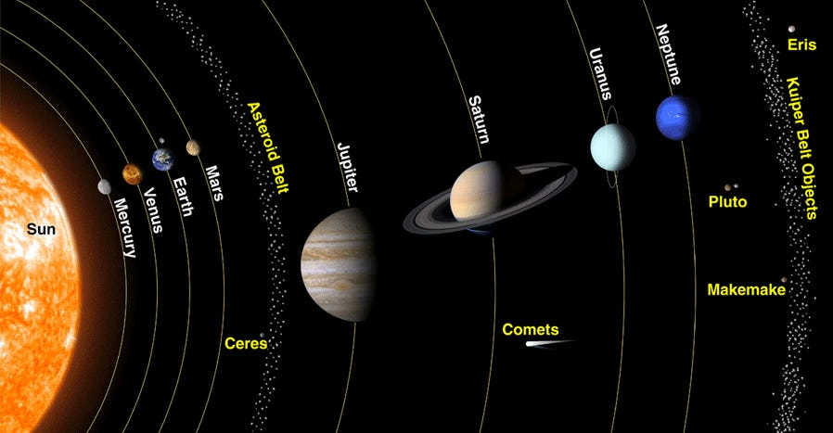
Prečo Pluto zmizlo z našej slnečnej sústavy ?
V roku 2006 Medzinárodná astronomická únia zmenila klasifikáciu Pluta z planéty na trpasličiu planétku
Vedci vychádzali z Brownovho objavu z predošlého roku, keď našli viacero objektov v Kuiperovom páse - napr. v r. 2005 trpasličiu planétku Eris, ľadový svet väčší ako Pluto
→ Pluto nespĺňa podmienku čistého priestoru na vlastnej obežnej dráhe - má len malý hmotnostný rozdiel oproti ostatným objektom v jeho obežnej dráhe, nie je dominantným gravitačným telesom

Slide 7
Planéty slnečnej sústavy vykonávajú pohyb okolo Slnka smerom od západu na východ
Všetky planéty okrem Venuše a Uránu sa otáčajú okolo vlastnej osi tiež v smere od Z na V

Slide 8
Planéty slnečnej sústavy vykonávajú pohyb okolo Slnka smerom od západu na východ
Všetky planéty okrem Venuše a Uránu sa otáčajú okolo vlastnej osi tiež v smere od Z na V
Planéta môže byť planétou, ak splní tieto podmienky:
Obieha na obežnej dráhe okolo hviezdy (Slnka) a zároveň neobieha okolo iného telesa

Slide 9
Planéty slnečnej sústavy vykonávajú pohyb okolo Slnka smerom od západu na východ
Všetky planéty okrem Venuše a Uránu sa otáčajú okolo vlastnej osi tiež v smere od Z na V
Planéta môže byť planétou, ak splní tieto podmienky:
Obieha na obežnej dráhe okolo hviezdy (Slnka) a zároveň neobieha okolo iného telesa
Má dostatočnú hmotnosť, aby vlastnou gravitáciou prekonala (vnútorné) sily pevných telies* a nadobudla približne guľatý tvar v dôsledku hydrostatickej rovnováhy

Slide 10
Planéty slnečnej sústavy vykonávajú pohyb okolo Slnka smerom od západu na východ
Všetky planéty okrem Venuše a Uránu sa otáčajú okolo vlastnej osi tiež v smere od Z na V
Planéta môže byť planétou, ak splní tieto podmienky:
Obieha na obežnej dráhe okolo hviezdy (Slnka) a zároveň neobieha okolo iného telesa
Má dostatočnú hmotnosť, aby vlastnou gravitáciou prekonala (vnútorné) sily pevných telies* a nadobudla približne guľatý tvar v dôsledku hydrostatickej rovnováhy
Má značný objem a jej hmotnosť je menšia ako 80 M_{J} (hmotností Jupitera)

Slide 11
Planéty slnečnej sústavy vykonávajú pohyb okolo Slnka smerom od západu na východ
Všetky planéty okrem Venuše a Uránu sa otáčajú okolo vlastnej osi tiež v smere od Z na V
Planéta môže byť planétou, ak splní tieto podmienky:
Obieha na obežnej dráhe okolo hviezdy (Slnka) a zároveň neobieha okolo iného telesa
Má dostatočnú hmotnosť, aby vlastnou gravitáciou prekonala (vnútorné) sily pevných telies* a nadobudla približne guľatý tvar v dôsledku hydrostatickej rovnováhy
Má značný objem a jej hmotnosť je menšia ako 80 M_{J} (hmotností Jupitera)
Produkuje veľmi málo, alebo žiadnu energiu prostredníctvom jadrovej reakcie

Slide 12
Planéty slnečnej sústavy vykonávajú pohyb okolo Slnka smerom od západu na východ
Všetky planéty okrem Venuše a Uránu sa otáčajú okolo vlastnej osi tiež v smere od Z na V
Planéta môže byť planétou, ak splní tieto podmienky:
Obieha na obežnej dráhe okolo hviezdy (Slnka) a zároveň neobieha okolo iného telesa
Má dostatočnú hmotnosť, aby vlastnou gravitáciou prekonala (vnútorné) sily pevných telies* a nadobudla približne guľatý tvar v dôsledku hydrostatickej rovnováhy
Má značný objem a jej hmotnosť je menšia ako 80 M_{J} (hmotností Jupitera)
Produkuje veľmi málo, alebo žiadnu energiu prostredníctvom jadrovej reakcie
Musí „očistiť“ svoju dráhu od ostatných menších telies.

Slide 13
VNÚTORNÉ
VONKAJŠIE
2 KATEGÓRIE
PODĽA POLOHY VOČI OBEŽNEJ DRÁHE ZEME

Slide 14
TERESTRIÁLNE
JOVIÁLNE
2 KATEGÓRIE
PODĽA CHARAKTERU

Slide 15
TERESTRIÁLNE
JOVIÁLNE
2 KATEGÓRIE
PODĽA CHARAKTERU

Slide 16
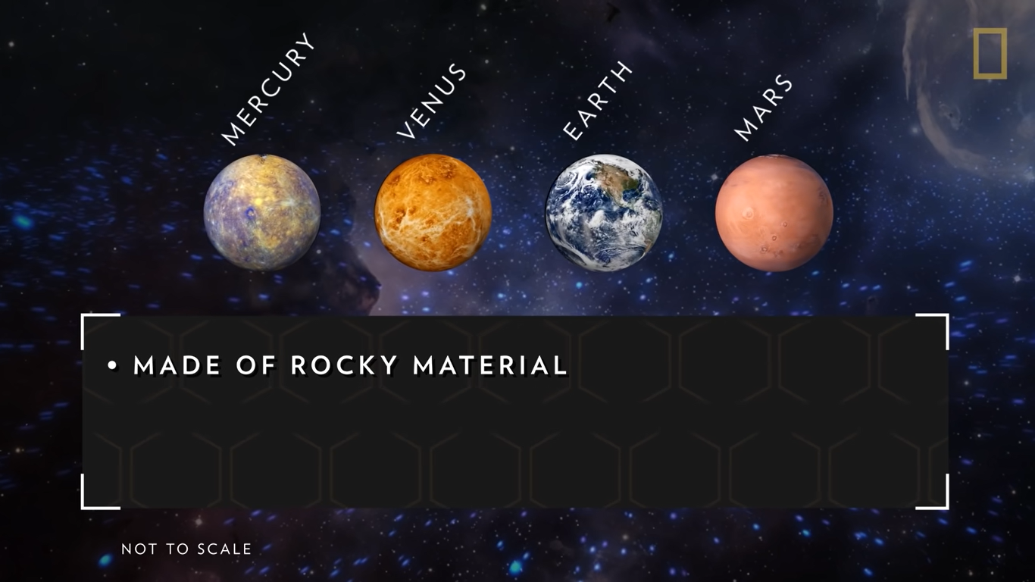
TERESTRIÁLNE
ZEMSKÉHO TYPU
POVRCH JE PEVNÝ
NEMAJÚ PRSTENCE
MÁLO MESIACOV
RELATÍVNE MALÉ

Slide 17
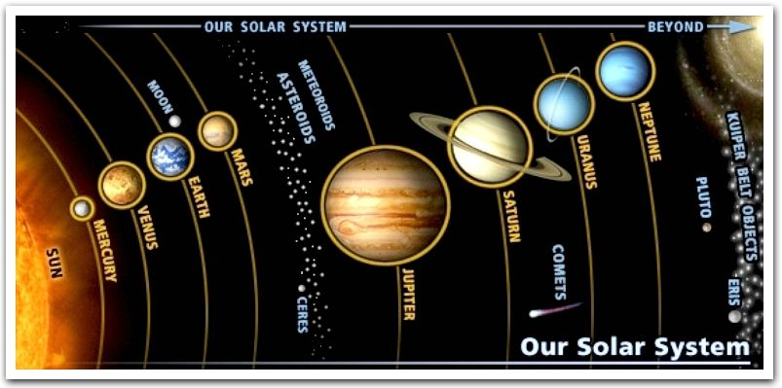
TERESTRIÁLNE
Do prvej štvorčlennej skupiny patrí naša Zem a telesá, ktoré majú hmotnosť, chemické zloženie a zrejme aj vnútornú stavbu približne podobnú
Všetky tieto telesá sa dajú označiť ako malé alebo terestrické planéty, teda zemského typu.
Patrí sem:
Merkúr
Venuša
Zem
Mars
Pásmo planétok - veľké množstvo malých planétok v medzere medzi Marsom a Jupiterom; s typickým rozmerom niekoľko km (napr. Ceres).
Notes:
POZNATOK: Doposiaľ sa astronómom podarilo objaviť takmer 2 000 planét obiehajúcich okolo iných hviezd, než je Slnko.

Slide 18
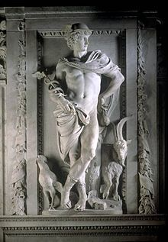
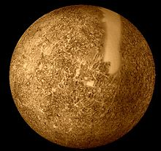
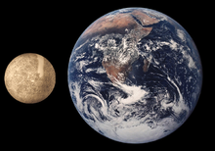
TERESTRIÁLNE
MERKÚR
Najbližšia planéta slnečnej sústavy k Slnku a najmenšia planéta slnečnej sústavy
Malá kamenná planéta s povrchom posiatym impaktnými krátermi
Nemá hustú atmosféru, ktorá by dokázala regulovať povrchovú teplotu. Z toho dôvodu jej rozdiel kolíše v rozmedzí +440 °C počas dňa a −180 °C v noci
Napriek tomu, že je Merkúr najbližšie k Slnku, nedrží teplotný rekord medzi planétami slnečnej sústavy. Ten patrí Venuši, ktorá je od Slnka síce ďalej, ale panuje na nej silný skleníkový efekt
Pomenovaný po bohovi Merkúrovi (lat. Mercurius) - starorímsky boh obchodu a zisku
Merkúr (lat. Mercurius) bol starorímsky boh obchodu a zisku. Neskôr bol stotožnený s Hermom (poslom bohov). Zobrazuje sa s okrídleným klobúkom alebo sandálmi a žezlom s dvoma hadmi.
Povrch Merkúra na základe údajov zo sondy Mariner10.
Porovnanie veľkosti Merkúra a Zeme.

Slide 19
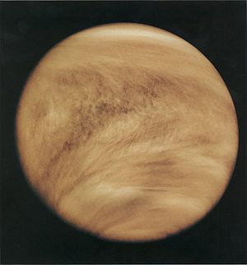
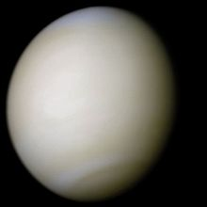
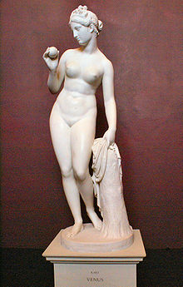
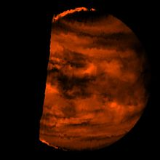
TERESTRIÁLNE
VENUŠA
Druhá planéta slnečnej sústavy, po Slnku a Mesiaci najjasnejší objekt viditeľný zo Zeme
Terestriálna planéta, čo do veľkosti a skladby veľmi podobná Zemi; „sesterská planéta“ Zeme
Aj keď orbity všetkých ostatných planét sú elipsovité, orbita Venuše je jediná takmer kružnica
Planéta je obklopená veľmi hustou atmosférou, ktorá na jej povrchu udržuje najvyššie teploty spomedzi všetkých planét v slnečnej sústave
Pomenovaná po starorímskej bohyni lásky
Ultrafialový obrázok mrakov Venuše ako ho videla sonda Pioneer Venus Orbiter (26. februára 1979)
Vo viditeľnom svetle má Venuša iba nevýrazné rysy.
Venuša v reálnych farbách – záber zo sondy Mariner10.
Venuša (lat. Venus) je starorímska bohyňa jari a krásy. Neskôr bola stotožnená s gréckou Afroditou, čím sa stala bohyňou lásky a manželstva. Pôvodne bola Venuša bohyňou jari a záhrad. Postupom času bola ale spodobnená ku gréckej bohyni Afrodite. Jej neskoršou úlohou bolo chrániť manželstvá a mala rolu „Pramatky“ alebo „Rodičky“
Atmosféra Venuše v nepravých farbách. Snímku urobila sonda Galileo, keď okolo Venuše v roku 1990 prelietala.

Slide 20
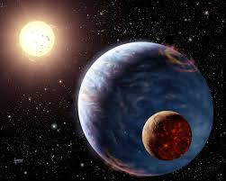
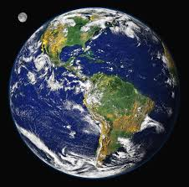
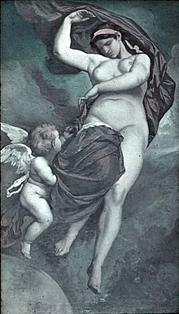
TERESTRIÁLNE
ZEM
Jediná planéta, na ktorej je podľa súčasných vedeckých poznatkov voda v kvapalnom skupenstve a život
Zem je predmetom skúmania, napríklad kozmogónie, geológie, geodézie, paleontológie či geografie
V strede Zeme sa nachádza horúce husté jadro, ktoré obklopuje chladnejší plášť z roztavených hornín
Na povrchu je kôra, ktorá dosahuje rôznu hrúbku v závislosti od miesta (pod oceánmi je všeobecne tenšia ako pod kontinentmi)
Najväčšia spomedzi terestriálnych planét a tiež jediná známa, na ktorej sa nachádza voda vo všetkých troch skupenstvách
Väčšina jej povrchu je pokrytá kvapalným oceánom
Okolo Zeme obieha jeden Mesiac
Zem, Mesiac a Slnko
Planéta Zem
Gaia (řecky Γαῖα země, latinsky Tella nebo Terra), někdy také nazývána Gé je v řecké mytologii bohyně země a sama Země.
Gaia od Anselma Feuerbacha (1875).
Notes:
Grécke meno Gaia znamená matka.

Slide 21
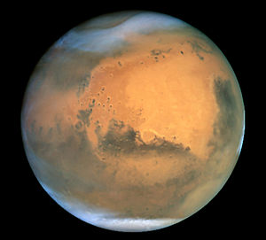
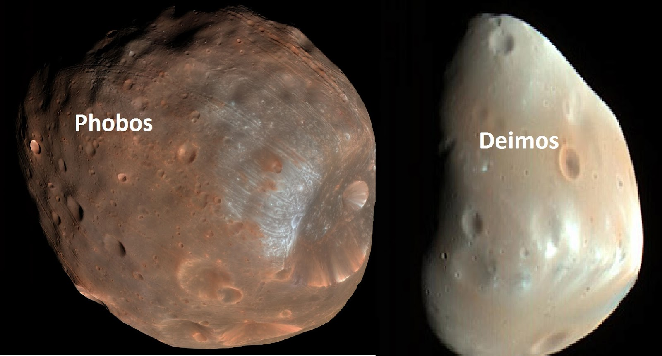
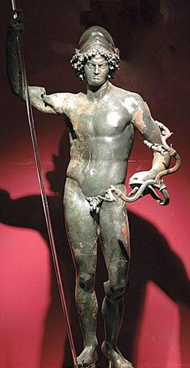
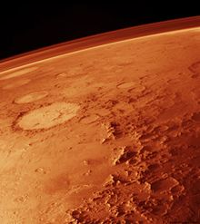
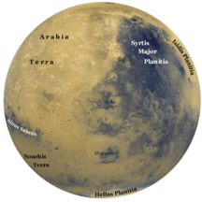
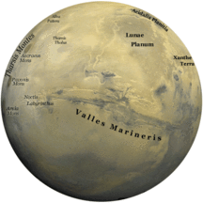
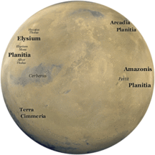
TERESTRIÁLNE
MARS
Mars je štvrtá planéta slnečnej sústavy v poradí od Slnka
Je to druhá najmenšia planéta (po Merkúre)
Pevný horninový povrch pokrytý impaktnými krátermi, vysokými sopkami, hlbokými kaňonmi a ďalšími útvarmi
Obiehajú ho dva mesiace nepravidelného tvaru: Fobos a Deimos
Pomenovaná je po Marsovi, starorímskom bohovi vojny
Nad povrchom je viditeľná atmosféra. Záber pochádza zo sondy Mars Global Surveyor.
Krvavočervený Mars dostal meno podľa rímskeho boha vojny a s vojnou ho spájali aj Asýrčania, Gréci a Vikingovia.
Atlas Marsu

Slide 22
TERESTRIÁLNE
JOVIÁLNE
2 KATEGÓRIE
PODĽA CHARAKTERU

Slide 23
JOVIÁLNE
NÍZKA HUSTOTA
MAJÚ PRSTENCE
VEĽA MESIACOV
RELATÍVNE VEĽKÉ

Slide 24
PLYNNÍ OBRI

Slide 25
PLYNNÍ OBRI
ĽADOVÍ OBRI

Slide 26
JOVIÁLNE
Druhú skupinu tvoria veľké planéty, ktoré majú oveľa väčšie rozmery a hmotnosť, ale podstatne nižšiu hustotu ako malé planéty.
Všetky z nich majú okolo seba prstence, aj keď nie tak výrazné ako v prípade Saturnu
Patrí sem:
Jupiter
Saturn
Urán
Neptún
Doposiaľ sme objavili niekoľko stoviek telies s dráhami ako Pluto. Preto dnes považujeme Pluto s priemerom 2 360 km za najväčšieho člena rodiny transneptuniánov

Slide 27
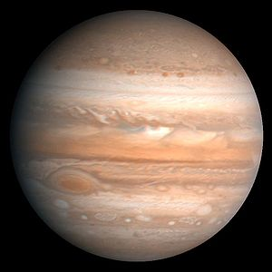
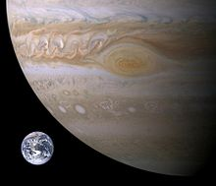
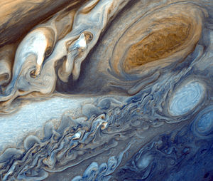
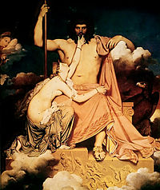
JOVIÁLNE
JUPITER
Najväčšia a najhmotnejšia planéta našej slnečnej sústavy
Chemické zloženie podobné Slnku a hviezdam. Líši sa od nich najmä nízkou hmotnosťou, ktorá nestačí na vytvorenie podmienok pre termo-jadrové reakcie prebiehajúce vo všetkých hviezdach
Neexistuje presná definícia odlišujúca veľké hmotné planéty ako Jupiter od hnedých trpaslíkov, v každom prípade by Jupiter potreboval byť aspoň 80× hmotnejší, aby sa mohol stať hviezdou
Pomenovaný po rímskom bohovi Jupiterovi
Porovnanie veľkostí Zeme a Jupitera.
Jupiter a Tethys na obraze od francúzskeho maliara Ingresa.
Detail Jupiterovej atmosféry z pohľadu Voyagera 1.

Slide 28
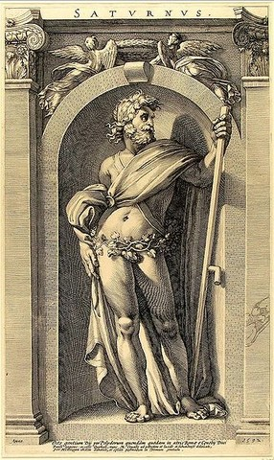
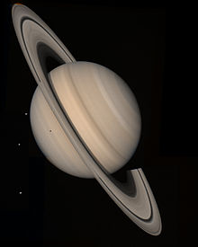
JOVIÁLNE
SATURN
Má hustú atmosféru, ktorá prechádza do plášťa – tvorená prevažne vodíkom, ktorý tvorí 96,3 %
Viditeľný povrch planéty tvorí svetložltá vrstva mrakov s nejasnými pásmi rôznych odtieňov, ktoré sú rovnobežné s rovníkom
Teplota v hornej oblačnej vrstve dosahuje −140 °C
Zo všetkých planét má najmenšiu hustotu: len 0,6873 g/cm³ (ľahší než voda), po Jupiteri druhá najväčšia z planét
Najmohutnejšia sústava prstencov zo všetkých planét slnečnej sústavy. Jeho hlavné prstence, ktoré sú označené veľkými písmenami, možno pozorovať zo Zeme už aj malým ďalekohľadom
Okolo planéty obieha tiež početná rodina mesiacov (2023: 146 mesiacov), z ktorých najväčší je Titan
Pomenovaný bol podľa rímskeho boha Saturna, ktorý je obdobou gréckeho Krona
Saturn bol starorímsky boh roľníctva, úrody a času. V starovekom Grécku bol boh času Kronos, s ktorým bol Saturn neskôr stotožňovaný.
Saturn na zábere zo sondy Voyager 2, ktorý urobila zo vzdialenosti 21 miliónov kilometrov.
Panoramatický pohľad na prstence Saturna. Širší, vonkajší šedý prstenec je prstenec A. Z vnútornej strany ho vymedzuje Cassiniho delenie, najväčšia medzera v Saturnových prstencoch. Za ňou sa nachádza široký, hnedobiely prstenec B, potom tenší a tmavší prstenec C a najvnútornejší je prstenec D.

Slide 29
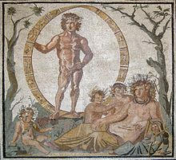
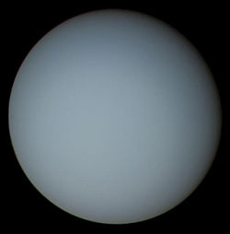
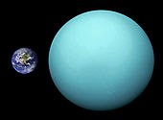
JOVIÁLNE
URÁN
Patrí s Neptúnom medzi tzv. ľadové obry
Je tretia najväčšia a štvrtá najhmotnejšia planéta v slnečnej sústave
Aj napriek tomu, že Urán je možné za priaznivých podmienok pozorovať voľným okom na nočnej oblohe, antickí astronómovia ho kvôli pomalej rýchlosti a nízkej jasnosti nepovažovali za planétu, ale za hviezdu
Meno má po gréckom bohovi nebies Uránovi, čo je ojedinelé – ostatné planéty (okrem Zeme*) sú pomenované po rímskych bohoch
Urán bol grécky boh neba, a len nebesá, prvý vládca sveta od pôvodného chaosu. Narodil sa bez otca od Gaia Matky Zeme, a keď vládol svetu, potom ju a vzal si ju.
Porovnanie veľkosti Zeme a Uránu.
Urán na snímke sondy Voyager 2 (1986).

Slide 30
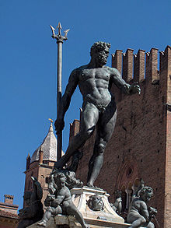
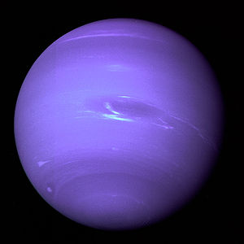
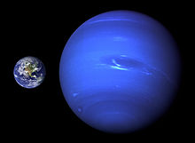
JOVIÁLNE
NEPTÚN
Ôsma a najvzdialenejšia planéta slnečnej sústavy. Rozhodlo o tom hlasovanie na 26. kongrese Medzinárodnej astronomickej únie v Prahe 24. augusta 2006. Dovtedy bolo poslednou planétou slnečnej sústavy Pluto
Neptún je prvou planétou objavenou skôr na základe matematických výpočtov ako pozorovaním
Z porúch v dráhe Uránu astronómovia odvodili jeho existenciu
Neptún je 17x ťažší ako Zem a iba o niečo prekonáva susednú planétu Urán (14x ťažší ako Zem)
Planéta je pomenovaná podľa starorímskeho boha mora Neptúna
Planéta Neptún.
Neptún bol starorímsky boh mora a riek. Bol stotožnený s Poseidónom. Bol to syn Saturna a Jupiterov brat.
Porovnanie veľkosti Neptúna so Zemou.

Slide 31
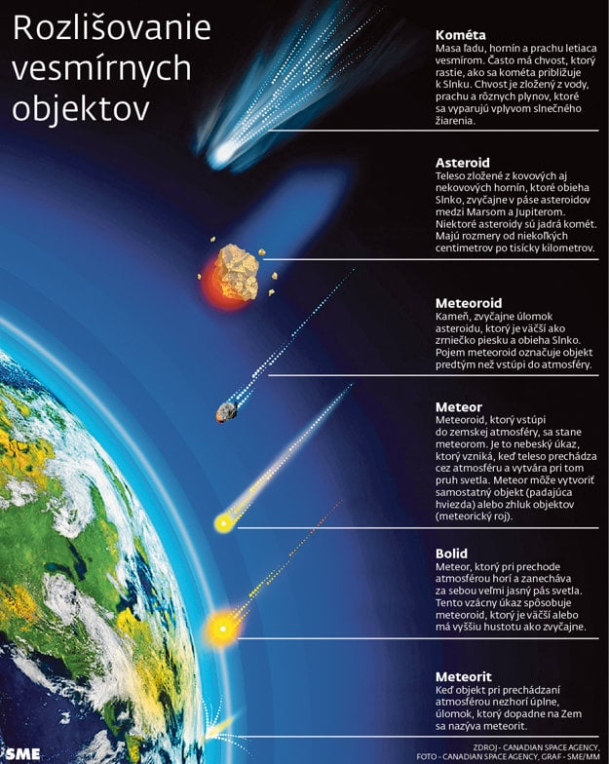
Asteroid je malý, pevný objekt v slnečnej sústave, obiehajúci okolo Slnka - príklad tzv. planetiek (alebo planetoidov/transneptuniánov), ktoré sú omnoho menšie ako planéty
Meteoroid je relatívne malý (od veľkosti zrnka piesku po balvan) fragment úlomkov v slnečnej sústave
Po vstupe meteoroidu do Zemskej atmosféry dochádza k svetelnému úkazu vytvorenému vďaka tlakom na vzduch a následnej ionizácii čiastočiek vzduchu – meteor/ padajúca hviezda
Ak nejaká časť meteoru vydrží celú cestu dole na zemský povrch, nazýva sa meteorit
Meteorický roj - zvýšený výskyt meteorov pohybujúcich sa priestorom po rovnobežných dráhach. Veľmi hustý meteorický roj (keď možno voľným okom pozorovať tisíce - až stotisíc - meteorov za hodinu) sa volá meteorický dážď

Slide 32
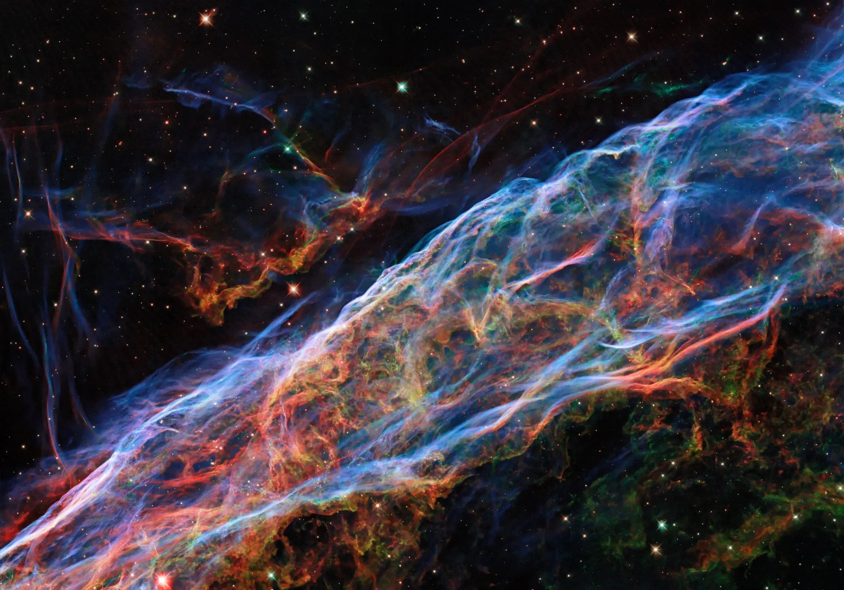
Aktuálne informácie o najnovších vesmírnych objavoch a pozorovaniach v slnečnej sústave​

Slide 33
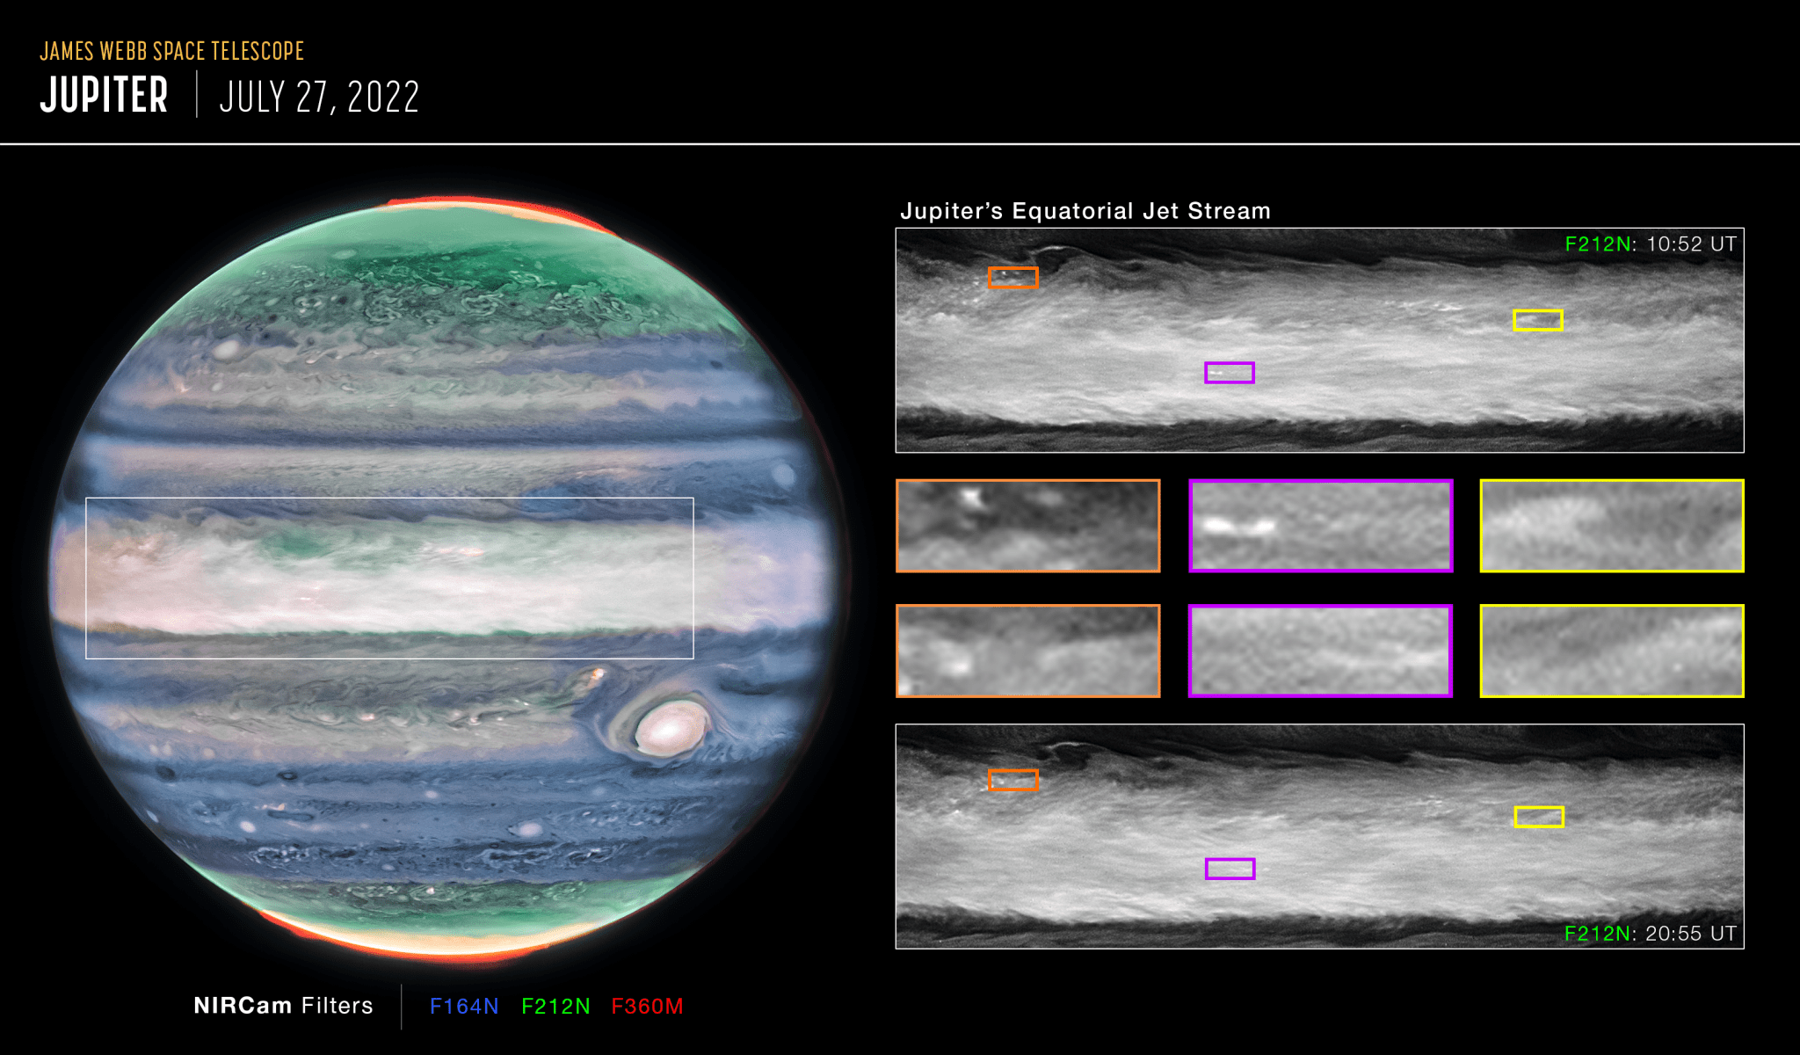
Webbov teleskop objavuje nový prvok v atmosfére Jupitera
Vesmírny teleskop Jamesa Webba agentúry NASA objavil v atmosfére Jupitera vysokorýchlostný tryskový prúd, ktorý má šírku viac ako 4 800 kilometrov. Objav tohto prúdu poskytuje pohľad na to, ako vrstvy slávnej turbulentnej atmosféry Jupitera navzájom interagujú.

Slide 34
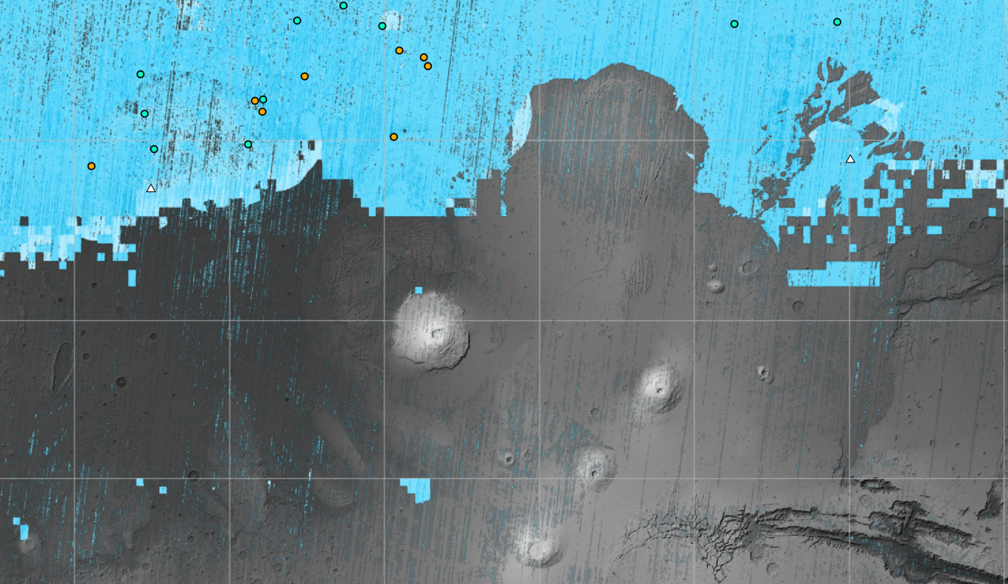
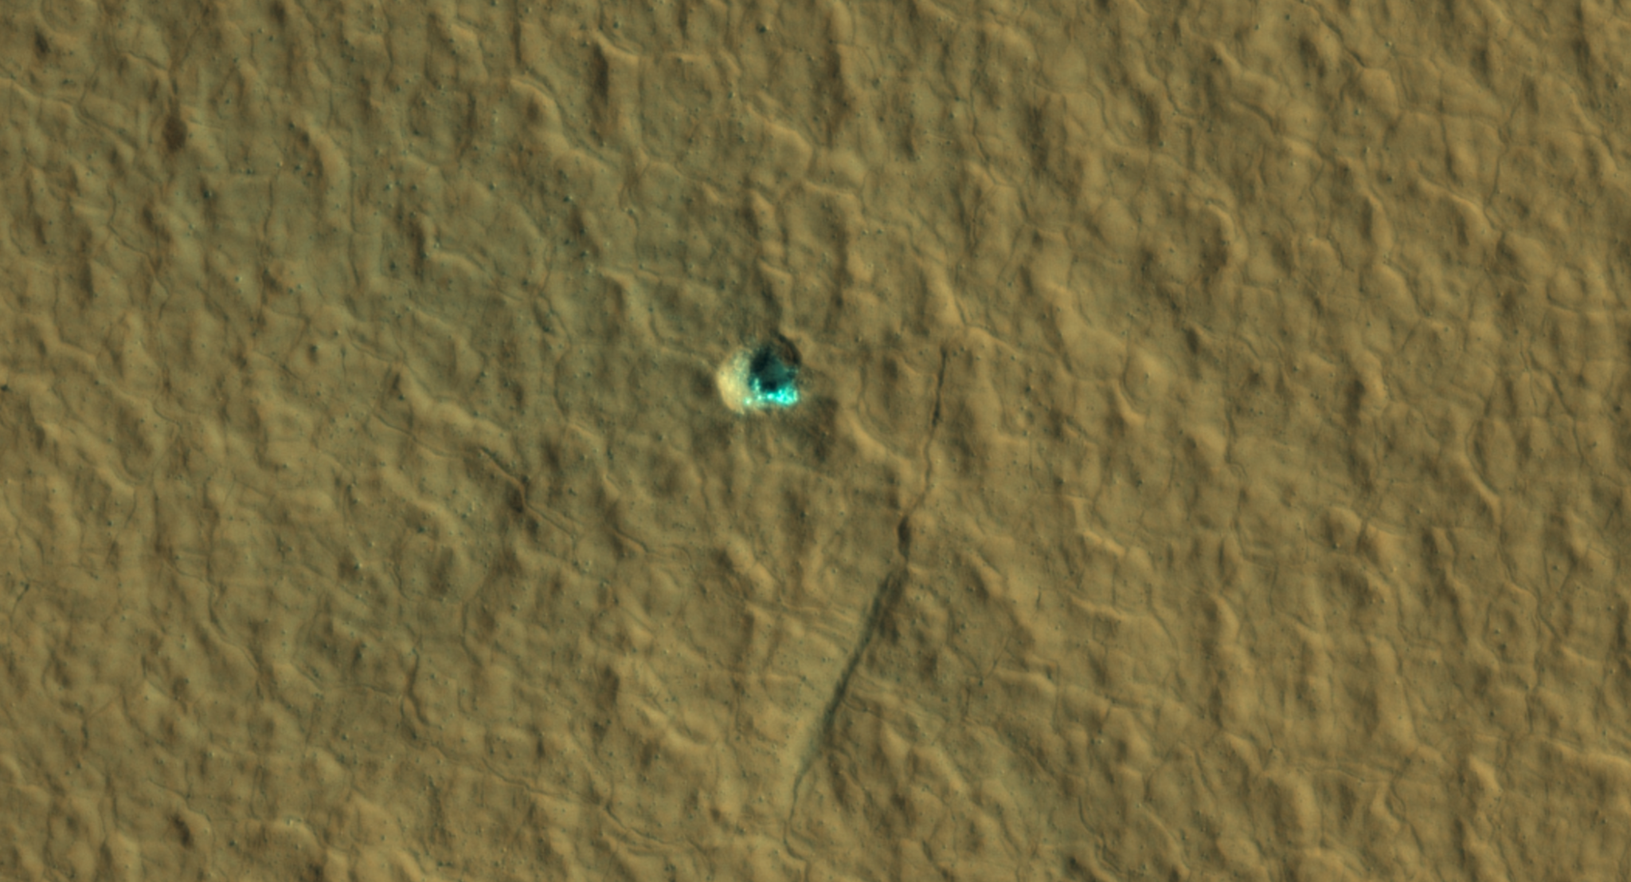
NASA pomocou novej mapy lokalizuje ľad na Marse
Modré oblasti znázorňujú územia, kde NASA detekovala podpovrchovú vodu vo forme ľadu
Mapa by mohla agentúre pomôcť rozhodnúť sa, kde by mali pristáť prví astronauti na Červenej planéte. Čím viac dostupnej vody, tým menej misia bude musieť priniesť.

Slide 35
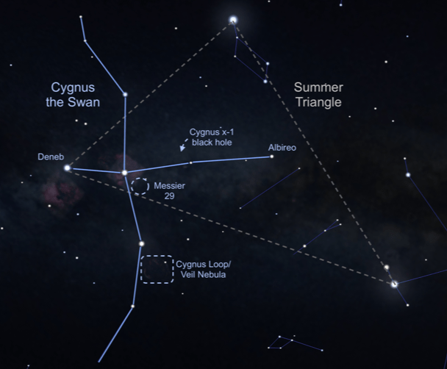
Cygnus slučka – návod pre zrod hviezd
Cygnus slučka je pozostatok hviezdy, ktorá bola kedysi 20-krát väčšia ako naše Slnko. Asi pred 20 000 rokmi sa táto hviezda zrútila pod vlastnou gravitáciou a vybuchla na supernovu.

Slide 36
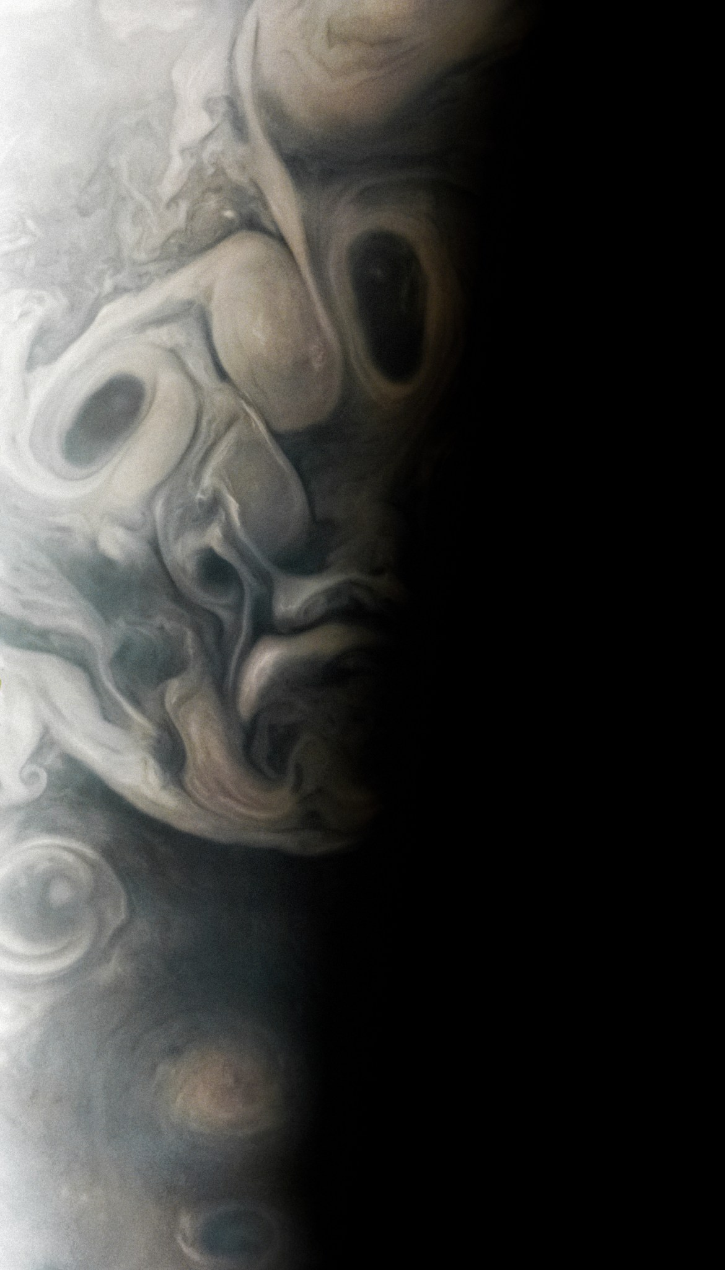
Práve včas na Halloween, misia NASA Juno spozorovala na Jupiteri desivú „tvár“
7. septembra 2023, počas svojho 54. blízkeho preletu okolo Jupitera, zachytila misia NASA Juno tento pohľad na oblasť v ďalekých severných oblastiach obrovskej planéty s názvom Jet N7.
Obrázok ukazuje turbulentné mraky a búrky pozdĺž Jupiterovho terminátora, deliacej čiary medzi dennou a nočnou stranou planéty. Nízky uhol slnečného svetla zvýrazňuje komplexnú topografiu prvkov v tejto oblasti, ktorú vedci študovali, aby lepšie pochopili procesy prebiehajúce v atmosfére Jupitera.

Slide 37
Aký úkaz ste mohli vidieť 28.10.2023?

Slide 38
Aký úkaz ste mohli vidieť 28.10.2023?

Slide 39
Ďakujem za pozornosť
geografia.science.upjs.sk ug@upjs.sk
Mgr. Katarína Onačillová, PhD.
katarina.onacillova@upjs.sk
Autor: Mgr. Katarína onačillovÁ Vedúci práce: doc. Mgr. Michal gallay, PhD.

